Slide 1
Referência Bibliográfica
OBS: a numeração dos exercícios e das figuras segue a utilizada na referência bibliográfica.

Slide 2
Exercício 1
Parâmetros de Modelagem

Slide 3
Exercício 1
Parâmetros de Modelagem
Deseja-se polarizar um transistor do tipo Q_{nB} com I_{CQ}=100 μA e V_{CEQ}=5,4 V @ 25 ºC. Calcular:
a) As grandezas estáticas 𝛽 e V_{BE} do transistor para o ponto de polarização estipulado.
b) As grandezas incrementais g_{m}, r_{π}, r_{o}, C_{μ} e C_{π}, do transistor, para esse ponto de polarização.
O objetivo deste exercício é demonstrar como os programas simuladores de circuitos fazem os cálculos das grandezas estáticas e dinâmicas de um BJT para um determinado ponto quiescente. Evidentemente esses cálculos, feitos manualmente, só serão possíveis com a ajuda de calculadoras avançadas que possuam a função solve e desde que os parâmetros de modelagem do transistor sejam conhecidos.
Deve-se observar também que, para I_{CQ} =100 μA, transistores de Si npn já estão funcionando no início da região de baixa injeção e, portanto, para o ponto quiescente estipulado no exercício, os transistores reais terão o valor de 𝛽 da ordem de 70% ~ 80% menores do que o calculado, porque esse efeito não está modelado no modelo de Ebers-
Moll modificado.
Parâmetros de Modelagem Adicionais Usados em Cálculos Manuais

Slide 4
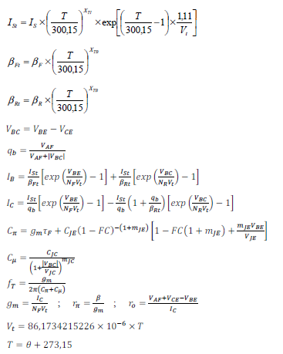
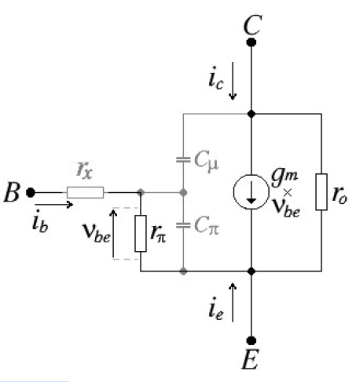
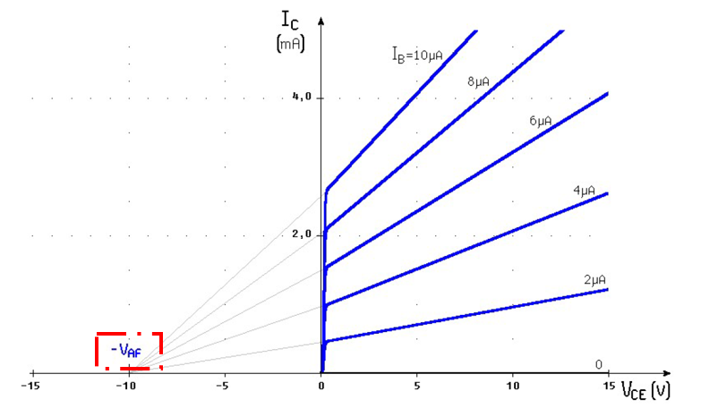
Equações do Modelo simplificado de Gummel-Poon (Pequenos Sinais)
1
Os parâmetros com índice t minúsculo dependem da temperatura.
2
Os parâmetro g_{m}, r_{π} e r_{o} dependem dos parâmetros de polarização I_{C}, V_{ce} e V_{BE} .
3
O parâmetro V_{AF} é mostrado na figura abaixo.

Slide 5
Efeitos Térmicos
1
2
3
4
5

Slide 6
6
V_{BE} através da equação de I_{C}
Solve
7
Cálculo de I_{B}
8
Cálculo de 𝛽

Slide 7
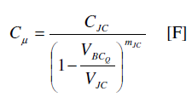
Grandezas Incrementais
9
10
11
12
13
14

Slide 8
Exercício 2
Polarização por Divisor de Tensão
Estabilidade

Slide 9
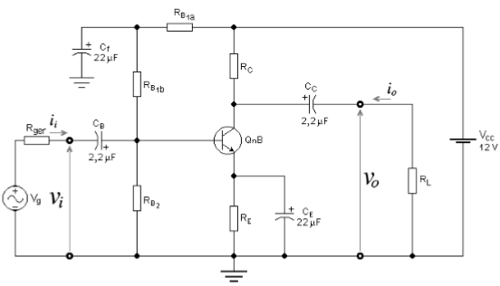
a) Polarizar o transistor do amplificador EC abaixo de modo que, para o caso típico, as seguintes condições sejam satisfeitas @ 25 ºC : I_{CQ} =100 µA ± 2%, V_{CEQ} = 5,4 V ± 2%, S = 9,5 ± 10% , R_{B1a} ≤ 0,2R_{B1}
b) Calcular o espalhamento do ponto quiescente calculado no item a, sabendo-se que na fabricação em série o transistor Q_{nB} pode apresentar o seguinte espalhamento de parâmetros @ 25 ºC: 180 ≤ β ≤ 525, 0,57 V ≤ V_{BE} ≤ 0,59 V.
Fig. 1- Amplificador Emissor Comum
OBS: O divisor de tensão optativo, R_{B1a} e R_{B1}b, juntamente com o capacitor C_{f} , formam um filtro que evita que ruídos da fonte de alimentação atinjam a base do transistor e possam ser amplificados por ele.

Slide 10
Cálculo do Circuito de Polarização
1
2
3
Considerando que o circuito é um emissor comum, resulta na escolha de η_{tip} = 0,1
4

Slide 11
5
Escolher S:
6
7
8
Cálculo de R_{B1}

Slide 12
8
Cálcular R_{B1a} e R_{B1b}
Na análise CC o capacitor C_{F} entre R_{B1a} e R_{B1b} é um circuito aberto. Logo:
R_{B1} = R_{B1a} + R_{B1b} = 120 kΩ + 560 KΩ = 680 KΩ
9
Cálcular R_{B2}

Slide 13
10
(≈ 0)
11
Para uma polarização em Classe A, com o ponto quiescente aproximadamente no centro da reta de carga, deve-se fazer: V_{CEQ} = (12-1,2)/2 =5,4V. Então, para um amplificador BC:

Slide 14
12
Calcular V_{CEQ}
Observar que:
= 5.4V
Cálculo do Espalhamento do Ponto Quiescente
Considerando que V_{E} = V_{B} – V_{BE} e que I_{E} = V_{E} / R_{E} , a máxima corrente de coletor ocorre quando β = β_{max} e
V_{BE} = V_{BEmin} :

Slide 15
Considerando que V_{E} = V_{B} – V_{BE} e que I_{E} = V_{E} / R_{E} , a mínima corrente de coletor ocorre quando β = β_{min} e
V_{BE} = V_{BEmax} :
Espalhamento:
95,78μA ≤ I_{C} ≤ 100,68μA
5,15V ≤ V_{CE} ≤ 5.48V
Constata-se que mesmo para uma variação de β da ordem de 200%, o ponto quiescente permanece bem estável, permitindo, para I_{CQ}, uma variação total da ordem de 5%, que está dentro da tolerância de valores dos resistores comerciais comuns.

Slide 16
Exercício 3
Amplificador Emissor Comum
Análise AC (Completa)

Slide 17
No circuito abaixo R_{B1a} = 120kΩ, R_{B1b} = 560kΩ, R_{C} = 56kΩ e R_{E} = 12kΩ. Determine:
a) O ganho de tensão, a resistência de entrada e a resistência de saída do amplificador da Figura 1, em vazio.
b) As frequências de corte, nas baixas e nas altas para R_{ger} = 52 kΩ e R_{L} = 43 kΩ.
Fig. 1- Amplificador Emissor Comum

Slide 18
Parâmetros Incrementais
r_{π}
r_{o}
Cálculo de A_{v}, R_{i} , R_{o}
Como o resistor R_{E} está totalmente desacoplado pelo capacitor C_{E}, então R_{E(AC)} = 0. As grandezas auxiliares usadas nos cálculos, com R_{L} ∞ são:

Slide 19
Cálculo das Frequência de Corte (f_{CA})
Como R_{ger} = 52 kΩ e R_{L} = 43 kΩ, devem ser calculadas as seguintes grandezas auxiliares, usadas no cálculo de f_{CA}:

Slide 20
Os capacitores C_{π} e C_{μ} foram calculados anteriormente: C_{π} = 30,97 pF e C_{μ} =3,133 pF
Para EC, com R_{E(AC)} = 0, a frequência de corte nas altas é dada por :
Cálculo da Frequência de Corte Baixa (f_{CB})
Pólo de Base

Slide 21
Pólo de Coletor
Pólo de Emissor
z_{E} =0
A frequência de corte nas Baixas p/ C_{E} ≠ 0) é dada por:
Como p_{E} >> p_{B} e p_{E} >> p_{C}, a influência de p_{B} e de p_{C} sobre p_{E} é muito pequena e, portanto, pode-se afirmar que f_{CB} ≈ p_{E} .

Slide 22
Cálculo de A_{v} com R_{L} = 43 kΩ
Com a adição R_{L} = 43 kΩ, o ganho do amplificador A_{v} = -198,325 V/V em relação v_{i} diminui para:
= - 89,89 V/V = 45,95 dB
Cálculo de A_{vg} com R_{ger} = 52 kΩ e R_{L} = 43 kΩ
A_{v} = -89,89 V/V
= -40,71 V/V

Slide 23
Exercício 4
Amplificador Base Comum
Polarização
Análise AC (Completa)

Slide 24
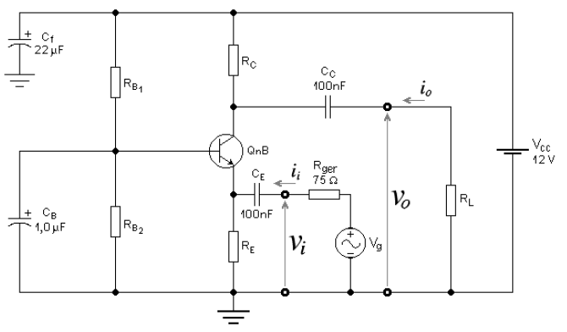
O amplificador da figura abaixo é do tipo base-comum. Calcular para esse circuito:
Os resistores de polarização de modo que as seguintes condições sejam satisfeitas @ 25 °C:
R_{i} = 75 Ω ± 5% e S = 9,5 ± 5%.
Os parâmetros elétricos do amplificador em vazio@ 25 °C: A_{v} , R_{i} , R_{o} , f_{CA} e f_{CB}.
Dados: 𝛽 = 291; V_{BE} = 0,616 V; C_{π} = 40,2 pF, C_{μ} = 3,15 pF ; N_{F} = 1,0022 ; V_{AF} =66,40V.
Fig. 2- Amplificador Base Comum

Slide 25
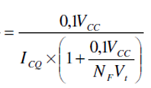
a) Cálculo dos Resistores de Polarização
Cálculo de I_{CQ}
A equação aproximada da resistência de entrada é dada por:
V_{E} ≈ R_{E}I_{CQ}
Adotando-se V_{E} = 0,1V_{CC} (roteiro de polarização)
O transistor é o Q_{nB} e, portanto, N_{F} = 1,0022. A tensão de alimentação, dada, vale V_{CC} = 12 V e V_{t} = 25,6926 mV @ 25 °C. Utiliza-se a equação de R_{i} para se calcular I_{CQ} :

Slide 26
Roteiro de Polarização
1
2
3
4
Cálculo de R_{E}:
$R_{E}$ = $\frac{V_{E }}{{ I}_{CQ}}\frac{\text{β}}{\text{β}+1}$
5
6
Cálculo de R_{B}:
7
Cálculo de V_{BB}:

Slide 27
8
Cálculo de R_{B1}:
9
Cálculo de R_{B2}:
10
Recálculo de R_{B} , V_{E} e I_{CQ} :
$V_{E}$ = $\frac{\text{β}}{\text{β}+1}I_{CQ}R_{E}$

Slide 28
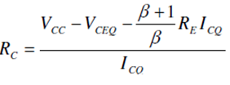
11
Cálculo de R_{C}:
Para uma polarização em Classe A, com o ponto quiescente aproximadamente no centro da reta de carga, deve-se fazer: V_{CEQ} = (12-1,2082)/2 =5,396 V. Então:
12
Recálculo de V_{CEQ}:
Cálculo dos Parâmetros Incrementais
g_{m}
r_{π}
r_{o}

Slide 29
Cálculo de A_{v} , R_{i} , R_{o} , f_{CA} e f_{CB}
R_{B(AC)} = 0

Slide 30
Observa-se que R_{i} está dentro da tolerância estipulada para o projeto (R_{i} = 75 Ω ± 5%) !
R_{B(AC)} = 0
Pólo de Coletor
p_{C} = 0 porque R_{L} ∞
Polo de Base
Polo de Emissor

Slide 31
Exercício 5
Amplificador Coletor Comum
Polarização
Análise AC (Completa)

Slide 32
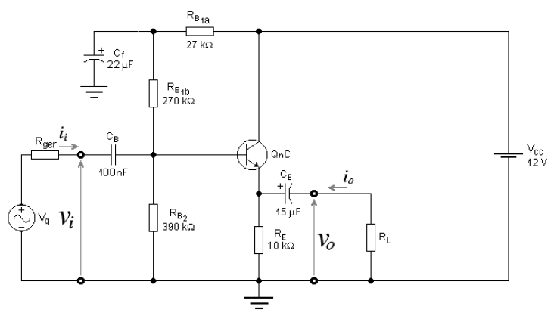
Usando os resistores de polarização do circuito da Figura abaixo, calcular para esse amplificador @ 25 °C:
a) O ganho de tensão, a resistência de entrada e a resistência de saída, em vazio e com R_{ger} = 0.
As frequências de corte, nas baixas e nas altas para R_{ger} = 52 kΩ e R_{L} = 1 kΩ.
Dados do transistor Q_{nC}: 𝛽 = 534; V_{BE} = 0,628 V; C_{π} = 48,3 pF e C_{μ} = 3,03 pF @ 25 °C; N_{F} =1,0022; V_{AF} = 33,38
Fig. 3- Amplificador Coletor Comum

Slide 33
Parâmetros de Polarização
Parâmetros Incrementais

Slide 34
Cálculo de A_{v} , R_{i} , R_{o} , f_{CA} e f_{CB}
Ganho de tensão em vazio
Resistência de Entrada em vazio
Resistência de entrada vista na base:
Resistência de base vista pelo sinal AC:

Slide 35
Resistência de saída, com R_{ger} = 0 (r_{π} ’ = r_{π})
Cálculo de f_{CA} e f_{CB}, com R_{ger} = 52 kΩ e R_{L} = 1 kΩ.
Frequência de corte nas altas (f_{CA})
R_{C} = 0

Slide 36
Frequência de corte nas baixas (f_{CB})
Polo de base (p_{B})
Cálculo de R_{i} com R_{L} = 1 kΩ (R_{E}* = 909,1Ω):

Slide 37
Polo de Emissor (p_{E})
Cálculo de R_{o} com R_{ger} = 52 kΩ:
R_{C(AC)} = 0

